Slide 1

Tıbbi Dokümantasyon Dersi
Tıbbi Bilgi ve Belge Yönetimi
Öğr. Gör. Şeyda ÇAVMAK

Slide 2
Tıbbi Bilgi ve Belge Yönetimi
En önemli sermaye BİLGİ !!!
En büyük sorun Yönetimdir.
Stratejik Kaynak
Küresel ve Yerel Ölçekte
Bilgi ve Belge Yönetimi
Bilgi Ve İletişim Teknolojileri

Slide 3
Tıbbi Bilgi ve Belge Yönetimi
Sağlık Sektörü;
                Çevre sağlığı
                Koruyucu sağlık hizmetleri
                Tedavi edici sağlık hizmetleri ve
                Rehabilite edici sağlık hizmetleri ile insan ve toplum sağlığını ilgilendiren konularda mal ve hizmet üretmektedir.

Slide 4
Tıbbi Bilgi ve Belge Yönetimi
SAĞLIK HİZMET ÜRETİMİ
Bilgiye Dayalı:
-Tıbbi
-Teknolojik
-Mesleki bilgi vb.
Bilgi Üreten:
-Tıbbi,
-Bilimsel,
-İstatistiki,
-İdari,
-Mali vb.

Slide 5
Tıbbi Bilgi ve Belge Yönetimi
Temel Kavramlar:
Veri,
Data,
Bilgi,
Bilgi Yönetimi,
Enformasyon,
Sağlık Enformasyonu,
Belge, Belgeleme, Belge Yönetimi,
Kayıt,
Tıbbi Kayıt,
Sağlık Kayıtları,
Kayıt Yönetimi,
Elektronik Tıbbi Kayıt,
Hasta Dosyası,
Hastane Bilgi Sistemi
Dijital Hastanelerdir.

Slide 6
Tıbbi Bilgi ve Belge Yönetimi
Bilgi günlük dilde yaygın kullanılan bir sözcük olmasına rağmen, kavram olarak birden çok anlamı karşılamaktadır.
Bilgi Osmanlı Türkçesinde “malumat”, “ilim”, “irfan”, “marifet”, “vukuf”;
İngilizce’de “information” ve “knowledge kelimelerinin Türkçe ’deki karşılığıdır.
Bilgi verinin işlenmiş halidir.
Bilgi verinin kullanıcı için uygun hale getirildiği, işlendiği ve değerli hale geldiği şeklidir.

Slide 7
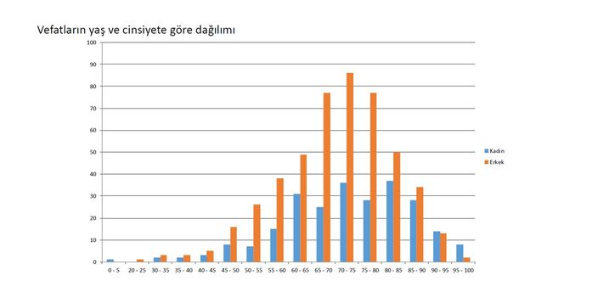
Örneğin:
100 hastanın yaşlarını, cinsiyetlerini rastgele bir düzenle içeren tablo veri iken,
Bu tablonun yaşa göre cinsiyet dağılımını gösteren bir diğer tablo veya cinsiyete göre yaş ortalamalarını içeren veriler bilgi olmaktadır

Slide 8
Bilgi yönetimi” (information management) kavramı;
Her türlü örgütün faaliyetleri sonucunda oluşan bilginin (üretim verileri, personel kayıtları, Pazar araştırması verileri, muhasebe kayıtları, istatistiki bilgileri gibi) sağlanması,
Düzenlenmesi, denetimi,
Yayımı, kullanımı ve kullanıcılara iletme ile ilgili yönetim ilkelerinin uygulanması olarak tanımlanabilir.
Bilgi yönetimi, “doğru karar vermek için doğru formda, doğru kişiye, doğru maliyetle, doğru zamanda, doğru yerde, doğru bilgiyi sağlamak” olarak tanımlanmaktadır
Bilgi yönetimi, örgütün kapalı ve açık entelektüel bilgi kaynakları ile elde ettiği başarı arasında doğru bir neden sonuç ilişkisi kuran bir disiplindir

Slide 9
.
Belge, herhangi bir bireysel veya kurumsal fonksiyonun yerine getirilmesi için alınmış ya da fonksiyonun sonucunda üretilmiş, içerik, ilişki ve formatı ile ait olduğu fonksiyon için delil teşkil eden kayıtlı bilgidir.
Belge yönetimi, sanayileşme ve kentleşmenin kamu kuruluşlarında kurumsallaşmaya ve ilerleyen dönemlerde de devlet dairelerinde belge üretim miktarının hızla artmasına paralel olarak ortaya çıkan bir disiplindir.

Slide 10

Tıbbi Belge
İnsan sağlığı ile ilgili olarak yapılan çalışmalardan elde edilen bilgileri düzenli bir şekilde kapsayan belgelere tıbbi belge,
Bu belgelerin bilimsel kurallara uygun olarak toplanması, yeniden düzenlenmesi, saklanması ve gerektiğinde hizmete sunulması ile ilgili işlemlerin bütününe de “tıbbi belgeleme” adı verilmektedir.
Tıbbi belgeler sağlık hizmetlerinin kısa sürede ve doğru bir biçimde planlı yürütülmesi için gereklidir.

Slide 11
Tıbbi Belge
Tıbbi belgeler;
Bireylerin kendi sağlıklarıyla ilgili bilgileri hayatları boyunca bilmelerini ve gerekli hallerde kullanmalarını,
Bireylere yanlış tanı konması ya da hatalı tedavi uygulanması durumunda başvurulabilmesini
Hastalıkların tanı ve tedavisini, bulguların takibini,
Sağlık hizmetlerinin planlı yürütülmesini, organizasyon ve verilecek hizmetin kontrol edilmesini ve
Sağlık alanında yapılacak bilimsel çalışmaların gerçekleştirilmesini kolaylaştırmaktadır.

Slide 12
Sağlık Hizmetlerinde Veri, Veri Türleri ve Veri Setleri
Sağlık hizmetlerinde elde edilen verilerin temeli kişiye özel verilerden oluşmaktadır.
Bunlar sosyoekonomik veriler, finansal veriler, hasta kimlik verileri ve klinik verilerdir.
Sosyo-ekonomik Veriler:
Sosyoekonomik veriler hastayı tanımlayan verilerdir. Hastanın aşağıda yer alan verilerini içerir.
İsim
Adres
Doğum tarihi
Aile
Irk
İş Durumu
Cinsiyet
Evlilik Durumu
Meslek
Gelir Kaynağı
Etnik köken
Eğitim

Slide 13
Finansal Veriler
Finansal veriler, sunulan hizmetin maliyeti ve fiyatlandırılması ile ilgili veriler için kullanılan bir terimdir.
Fatura, muhasebe işlemleri ve hizmet maliyetleri gibi kurumun faaliyet alanlarından elde edilen verilerdir.
Kurumun gelirlerini (geri ödemeler, sigorta ödemeleri, cepten ödemeler, kamu bütçesinden gelen pay gibi diğer gelirler) izlemek açısından önemlidir.

Slide 14
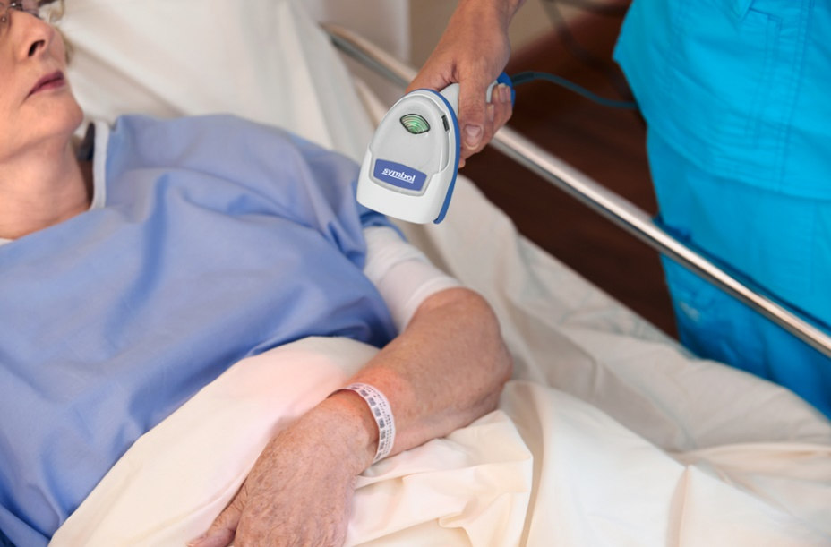
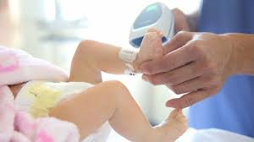
Hasta Kimlik Verileri
Hasta kimlik verileri her bir hastanın sağlık kuruluşuna başvurduğunda atanan kişisel kimlik numarasını içerir.
Bu numara hastayı diğerlerinden ayırmak için kullanılır.
Bir kişinin sosyal güvenlik numarası da kimliğini tanımlamada kullanılabilir.

Slide 15
Klinik Veriler
Klinik veriler hastanın sağlık tedavisi ile ilgili bilgilerle ilgilidir.
Bu veriler hasta kaydı olarak düzenlenir ve aşağıdaki bilgileri içerir.
Hastanın öyküsü (anamnez ve fiziksel muayene)
Şikâyetleri
Progres notları
Doktor istemleri
Ameliyat raporları
Patoloji raporları
Acil servis raporları
Hemşire bakım planı
Sosyal hizmet değerlendirmeleri
Yardımcı hizmetler raporları
Taburculuk özeti (Epikriz)
Konsültasyon gibi gerek görülen diğer değerlendirme raporları

Slide 16
Hasta kaydı ile veri toplama, tıbbi bakım karar verme sürecinin en önemli parçasını oluşturur.
İster elektronik ister kağıt formda olsun hasta bakımında kimin, neyi, niçin, ne zaman, nasıl ve nerede yaptığı ile ilgili şekil, grafik, tablo veya ham verileri içerir.
Toplanan veriler:
Hasta kimdir ve bakımını kim yapmıştır?
Hastaya sunulan hizmet nedir?
Hizmetin maliyeti ne kadardır?
Hizmet ne zaman sunulmuştur?
Hizmet nerede sunulmuştur?
Sunulan hizmetin gerekçesi nedir?
Sunulan hizmetin çıktıları veya etkisi ne olmuştur? Sorularının cevabını karşılar.

Slide 17
Hasta bakımının her aşamasında elde edilen veriler ve bunun sonucunda oluşan hasta kaydı hem klinik hem de idari kararlarda etkili karar vermenin temel unsurudur.
Genel anlamda etkili karar verme süreçleri şu aşamalardan oluşur.
Bunlar:
• Problemin tanımlanması
• Veri toplama
• Alternatiflerin geliştirilmesi
• En iyi alternatifin seçilmesi
• Uygulama
• İzleme ve değerlendirme

Slide 18

Elektronik Belge Yönetimi
Elektronik belge yönetimi; kurumların gündelik işlerini yerine getirirken oluşturdukları her türlü belgelemenin içerisinden kurum aktivitelerinin delili olabilecek belgelerin ayıklanarak bunların içerik, format ve ilişkisel özelliklerini korumak ve bu belgeleri üretimden nihai tasfiyeye kadar olan süreç içerisinde yönetmektir.

Slide 19
Elektronik Belge Yönetimi
Elektronik hasta kayıtlarının birçok kullanım amacı vardır.
Bunlar:
• Sağlık hizmeti sunucuları arasındaki iletişim
• Akreditasyon ve lisans kararları
• Finansal kapasitenin değerlendirilmesi ve hizmetlerin geri ödemesi
• Uzmanlık eğitimleri
• Bakım kalitesinin değerlendirilmesi

Slide 20
Elektronik Belge Yönetimi
Günümüzde elektronik tıbbi kayıtlar için çeşitli veri giriş teknolojileri kullanılmaktadır.
Bunlar:
• Klavye ve fare (keyboard Mouse)
• Işıklı kalem (ligth pen)
• Dokunma duyarlı ekranlar (Touch Sensitive Screens)
• Sayısallaştırıcı tablet (Graphics tablet )

Slide 21
Dinlediğiniz İçin Teşekkürler..

